Slide 1

BIỂU DIỄN VÀ TÍNH TOÁN
SỐ HỌC

Slide 2
CÁC HỆ ĐẾM CƠ BẢN
Hệ thập phân (Decimal System)
Hệ nhị phân (Binary System)
Hệ thập lục phân (Hexadecimal System)

Slide 3
HỆ THẬP PHÂN
Cơ số 10
10 chữ số: 0,1,2,3,4,5,6,7,8,9
Dùng n chữ số có thể biểu diễn được 10^{n} giá trị khác nhau:
  00…000 = 0
  99…999 = 10^{n} - 1

Slide 4
VÍ DỤ SỐ THẬP PHÂN
472.38 = 4x10² + 7x10¹ + 2x10⁰ + 3x10⁻¹ + 8x10⁻²
Các chữ số của phần nguyên:
  472 : 10 = 47 dư 2
  47 : 10 = 4 dư 7
  4 : 10 = 0 dư 4
Các chữ số phần lẻ:
  0.38 x 10 = 3.8 phần nguyên = 3
  0.8 x 10 = 8.0 phần nguyên = 8

Slide 5
HỆ NHỊ PHÂN
Cơ số 2
2 chữ số: 0,1
Chữ số nhị phân gọi là bit (binary digit)
Bit là đơn vị thông tin nhỏ nhất
Dùng n bit có thể biểu diễn được 2^{n} giá trị khác nhau:
  00…000 = 0
  11…111 = 2^{n} - 1

Slide 6
VÍ DỤ SỐ NHỊ PHÂN
1101001.1011₍₂₎
= 2⁶ + 2⁵ + 2³ + 2⁰ + 2⁻¹ + 2⁻³ + 2⁻⁴
= 64 + 32 + 8 + 1 + 0.5 + 0.125 + 0.0625
= 105.6875₍₁₀₎

Slide 7
CHUYỂN ĐỔI SỐ NGUYÊN
THẬP PHÂN SANG NHỊ PHÂN
Phương pháp 1: chia dần cho 2 rồi lấy phần dư
Phương pháp 2: phân tích thành tổng các số 2^{i}

Slide 8
CHIA DẦN CHO 2
Chuyển đổi 105₍₁₀₎
105 :2 = 52 dư 1
52 :2 = 26 dư 0
26 :2 = 13 dư 0
13 :2 = 6 dư 1
6 :2 = 3 dư 0
3 :2 = 1 dư 1
1 :2 = 0 dư 1
Kết quả: 105₍₁₀₎ = 1101001₍₂₎

Slide 9
HỆ NHỊ PHÂN
Cơ số 2
2 chữ số: 0,1
Chữ số nhị phân gọi là bit (binary digit)
Bit là đơn vị thông tin nhỏ nhất
Dùng n bit có thể biểu diễn được 2^{n} giá trị khác nhau:
  00…000 = 0
  11…111 = 2^{n} - 1

Slide 10
PHÂN TÍCH THÀNH CÁC SỐ 2^{i}
Chuyển đổi 105(10)
105(10)=64+32+8+1=26+25+23+20
Kết quả 105(10)=01101001(2)

Slide 11
CHUYỂN ĐỔI SỐ LẺ
THẬP PHÂN SANG NHỊ PHÂN
Chuyển đổi 0.6875(10)
0.6875 x2 = 1.375 phần nguyên = 1
0.375 x2 = 0.75 phần nguyên = 0
0.75 x2 = 1.5 phần nguyên = 1
0.5 x2 = 1 phần nguyên = 1
Kết quả: 0.6875(10)=0.1101(2)

Slide 12
HỆ THẬP LỤC PHÂN (HEXA)
Cơ số 16
16 chữ số: 0,1,2,3,4,5,6,7,8,9,A,B,C,D,E,F
Dùng để viết gọn cho số nhị phân: một nhóm 4 bit sẽ được thay thế bằng 1 chữ số Hexa

Slide 13
QUAN HỆ GIỮA SỐ NHỊ PHÂN
VÀ SỐ THẬP LỤC PHÂN
0000 0000(2) = 00(16)
1011 0011(2) = B3(16)
0010 1101 1001 1010(2) = 2D9A(16)
Nhị phân | Hexa | Nhị phân | Hexa
0000 | 0 | 1000 | 8
0001 | 1 | 1001 | 9
0010 | 2 | 1010 | A
0011 | 3 | 1011 | B
0100 | 4 | 1100 | C
0101 | 5 | 1101 | D
0110 | 6 | 1110 | E
0111 | 7 | 1111 | F

Slide 14
MÃ HÓA VÀ LƯU TRỮ DỮ LIỆU
TRONG MÁY TÍNH
Mọi dữ liệu đưa vào máy tính đều được mã hoá thành số nhị phân

Slide 15
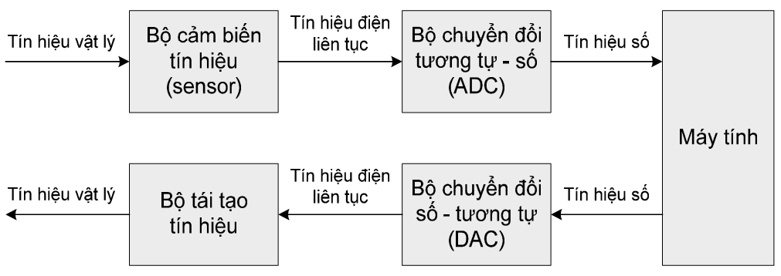
MÃ HÓA VÀ TÁI TẠO
TÍN HIỆU VẬT LÝ
Các tín hiệu vậy lý thông dụng:
  Âm thanh
  Hình ảnh

Slide 16
THỨ TỰ LƯU TRỮ CÁC BYTE
DỮ LIỆU
Bộ nhớ chính thường được tổ chức theo byte
Độ dài từ dữ liệu (word) có thể chiếm từ 1 đến nhiều byte => cần phải biết thứ tự lưu trữ các byte trong bộ nhớ chính với các dữ liệu nhiều byte.
Lưu trữ đầu nhỏ (Little-endian):
  Byte thấp được lưu trữ ở ô nhớ có địa chỉ nhỏ hơn.
  Byte cao được lưu trữ ở ô nhớ có địa chỉ lớn hơn.
Lưu trữ đầu lớn(Little-endian):
  Byte thấp được lưu trữ ở ô nhớ có địa chỉ lớn hơn.
  Byte cao được lưu trữ ở ô nhớ có địa chỉ nhỏ hơn.

Slide 17
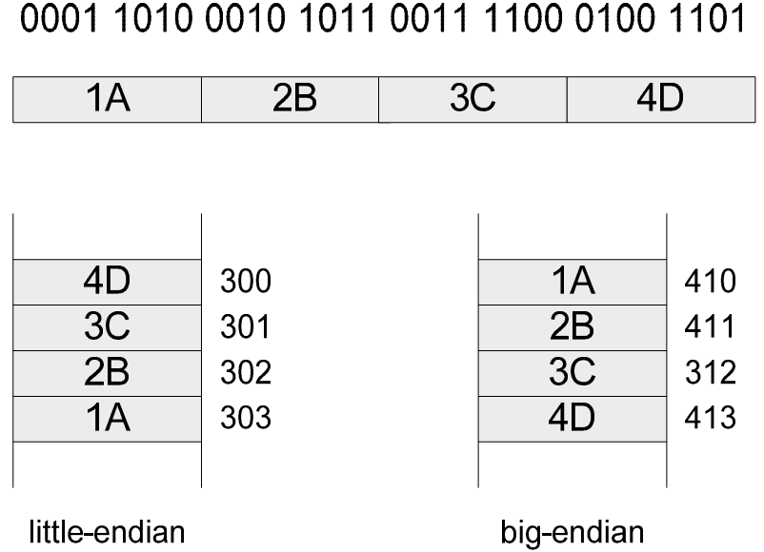
VÍ DỤ LƯU TRỮ DỮ LIỆU

Slide 18
BIỂU DIỄN SỐ NGUYÊN
Số nguyên không dấu (Unsigned Integer)
Số nguyên có dấu (Signed Integer)

Slide 19
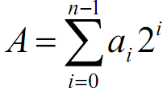
BIỂU DIỄN SỐ KHÔNG DẤU
Nguyên tắc tổng quát: Dùng n bit biểu diễn số nguyên không dấu A:
a_{n-1}a_{n-2}…..a₂a₁a₀
Giá trị của A được tính như sau:
Miền giá trị A có thể nhận: từ 0 đến 2^{n}-1

Slide 20
BIỂU DIỄN SỐ KHÔNG DẤU
Biểu diễn số nguyên không dấu A=41, B=150 bằng 8 bit:
A = 41 = 32 + 8 + 1 = 2⁵ + 2³ + 2⁰
A = 0100 1001
B = 150 = 128 + 16 + 4 + 2 = 2⁷ + 2⁴ + 2² + 2¹
B = 1001 0110

Slide 21
BIỂU DIỄN SỐ KHÔNG DẤU
Xác định số nguyên không dấu được biểu diễn bởi 8 bit:
M = 0001 0010
M = 24 + 21 = 16 + 2 = 18
N = 1011 1001
N = 2⁷ + 2⁵ + 2⁴ + 2³ + 20
= 128 + 32 + 16 + 8 + 1
= 185

Slide 22
VỚI 8 BIT
Biểu diễn các giá trị từ 0 đến 255:
0000 0000 = 0
0000 0001 = 1
...
1111 1111 = 255
Tràn bộ nhớ:
1111 1111 = 255
+ 0000 0001 = 1
1 0000 0000 = 0

Slide 23
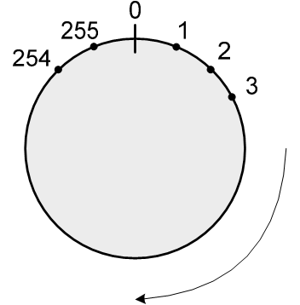
VỚI 8 BIT
Trục số học:
Trục số học máy tính:

Slide 24
VỚI 16 BIT, 32 BIT, 64 BIT
16 bit: biểu diễn từ 0 đến 2¹⁶-1
32 bit: biểu biễn từ 0 đến 2³²-1
64 bit: biểu diễn từ 0 đến 2⁶⁴-1

Slide 25
BIỂU DIỄN SỐ NGUYÊN CÓ DẤU
Số bù một của A: đảo các giá trị bit của A
Số bù hai của A = Số bù một của A + 1
Ví dụ:
Giả sử ta có A = 0010 0101
Số bù một của A = 1101 1010
Số bù hai của A = 1101 1011
Dùng số bù hai để biểu diễn số âm

Slide 26
BIỂU DIỄN SỐ NGUYÊN CÓ DẤU
Dùng n bit để biểu diễn số nguyên có dấu A:
a_{n-1}a_{n-2}...a₁a₀
Với A là số dương: a_{n-1}=0, các bit còn lại biểu diễn độ lớn như số không dấu
Với A là số âm: được biểu diễn bằng số bù hai của số dương tương ứng

Slide 27
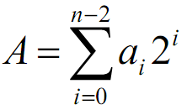
BIỂU DIỄN SỐ DƯƠNG
Dạng tổng quát của số dương A:
0a_{n-2}...a₁a₀
Giá trị của số dương A:
Biểu diễn cho số dương từ 0 đến 2^{n-1}-1

Slide 28
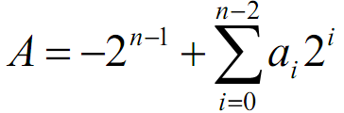
BIỂU DIỄN SỐ ÂM
Dạng tổng quát của số âm A:
1a_{n-2}...a₁a₀
Giá trị của số âm A:
Biểu diễn cho số âm từ -1 đến -(2^{n-1})

Slide 29
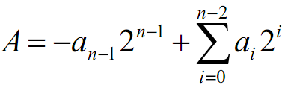
BIỂU DIỄN TỔNG QUÁT
SỐ NGUYÊN CÓ DẤU
Dạng tổng quát của số âm A:
a_{n-1}a_{n-2}...a₁a₀
Giá trị của số nguyên A:
Biểu diễn cho số nguyên từ -(2^{n-1}) đến (2^{n-1}-1)

Slide 30
BIỂU DIỄN TỔNG QUÁT
SỐ NGUYÊN CÓ DẤU
Biểu diễn các số nguyên có dấu sau bằng 8 bit:
A = +58; B = -80
A = +58 = 0011 1010
B = -80
Ta có +80 = 0101 0000
Số bù một = 1010 1111
Số bù hai = 1011 0000
Vậy B = -80 = 1011 0000

Slide 31
BIỂU DIỄN TỔNG QUÁT
SỐ NGUYÊN CÓ DẤU
Xác định giá trị của số nguyên có dấu được biểu diễn dưới đây:
P = 0110 0010
Q = 1101 1011
P = 0110 0010 = 64+32+2 = +98
Q = 1101 1011 = -128+64+16+8+2+1 = -37

Slide 32
VỚI 8 BIT
Biểu diễn các giá trị từ -128 đến +127
Tràn bộ nhớ

Slide 33
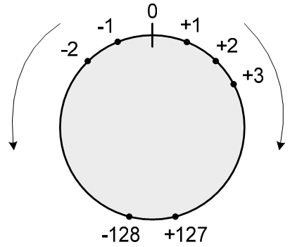
VỚI 8 BIT
Trục số học
Trục số học máy tính

Slide 34
VỚI 16 BIT, 32 BIT, 64 BIT
16 bit: biểu diễn từ -(215) đến 215-1
32 bit: biểu diễn từ -(231) đến 231-1
64 bit: biểu diễn từ -(263) đến 263-1

Slide 35
CHUYỂN ĐỔI
TỪ BYTE THÀNH WORD
Đối với số dương: thêm các bit 0 vào bên trái
Đối với số âm: thêm các bit 1 vào bên trái

Slide 36
BIỂU DIỄN SỐ NGUYÊN
THEO MÃ BCD
BCD: Binary Coded Decimal Code
Dùng 4 bit để mã hóa các chữ số thập phân từ 0 đến 9
0 → 0000 5 → 0101
1 → 0001 6 → 0110
2 → 0010 7 → 0111
3 → 0011 8 → 1000
4 → 0100 9 → 1001

Slide 37
BIỂU DIỄN SỐ NGUYÊN
THEO MÃ BCD
35₍₁₀₎ → 0010 0101_{(BCD)}
61₍₁₀₎ → 0110 0001_{(BCD)}
1087₍₁₀₎ → 0001 0000 1000 0111_{(BCD)}
9640₍₁₀₎ → 1001 0110 0100 0000_{(BCD)}

Slide 38
CÁC KIỂU LƯU TRỮ SỐ BCD
BCD không gói (Unpacked BCD): mỗi số BCD 4 bit được lưu trữ trong 4 bit thấp của mỗi byte
BCD gói (Packed BCD): hai số BCD 4 bit được lưu trữ trong một byte

Slide 39
CỘNG SỐ NGUYÊN
KHÔNG DẤU
Khi cộng 2 số nguyên không dấu n-bit, kết quả nhận được là n-bit.
Nếu không có nhớ ra khỏi bit cao nhất thì kết quả nhận được luôn luôn đúng (C_{out}= 0).
Nếu có nhớ ra khỏi bit cao nhất thì kết quả nhận được là sai, có tràn nhớ ra ngoài (C_{out} = 1).
Tràn nhớ ra ngoài (Carry Out) xảy ra khi tổng > 2^{n} -1.

Slide 40
CỘNG SỐ NGUYÊN
CÓ DẤU
Khi cộng 2 số nguyên có dấu n-bit không quan tâm đến bit C_{out} và kết quả nhận được là n-bit.
Cộng 2 số khác dấu: kết quả luôn luôn đúng.
Cộng 2 số cùng dấu: nếu dấu kết quả cùng với dấu các số hạng thì kết quả là đúng, ngược lại là sai.
Tràn xảy ra khi tổng nằm ngoài dải biểu diễn:
[-(2^{n-1}),+(2^{n-1}-1)]

Slide 41
PHÉP TRỪ SỐ NGUYÊN
Phép trừ hai số nguyên: X – Y = X + (-Y)

Slide 42
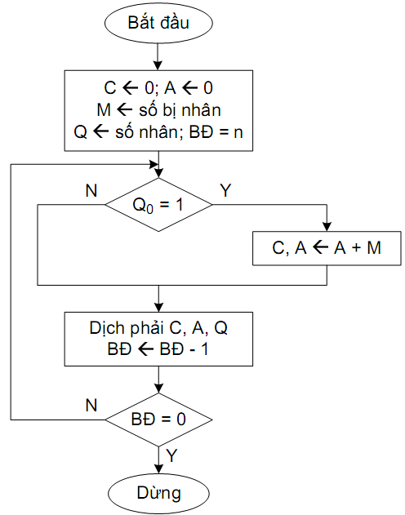

Slide 43
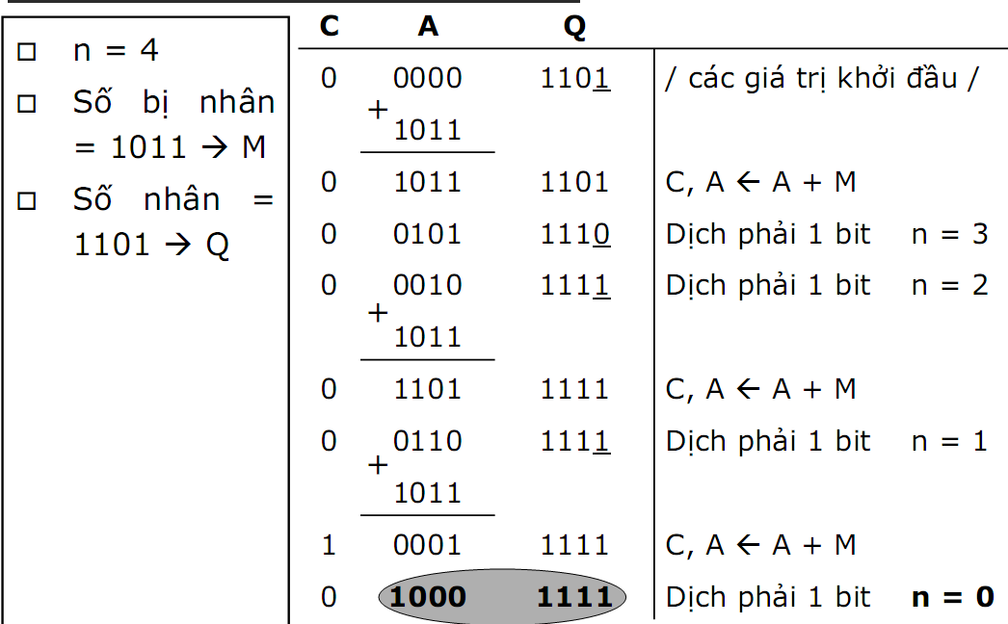
11 X 13 = 143

Slide 44
NHÂN SỐ NGUYÊN CÓ DẤU
Chuyển đổi các thừa số thành số dương
Nhân 2 số dương như số nguyên không dấu
Hiệu chỉnh dấu của kết quả

Slide 45
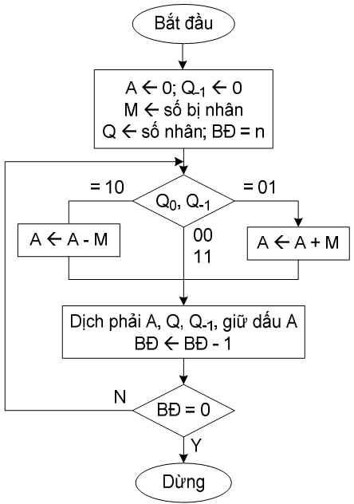
NHÂN SỐ NGUYÊN CÓ DẤU
Thuật toán nhân nhanh - Booth

Slide 46
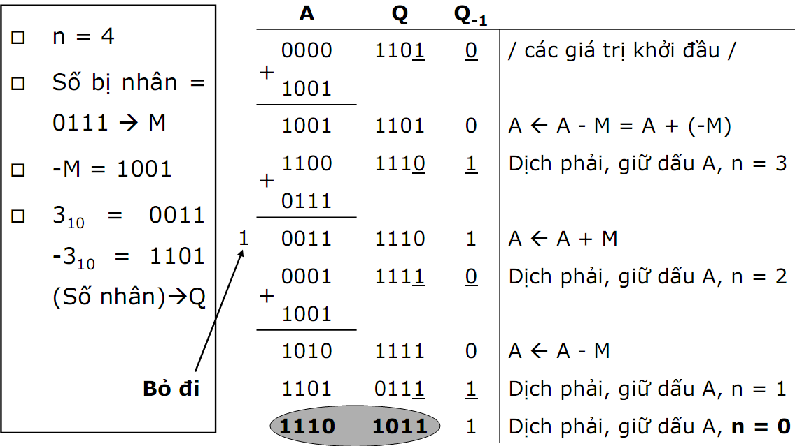
(+7) x (-3) = (-21)

Slide 47
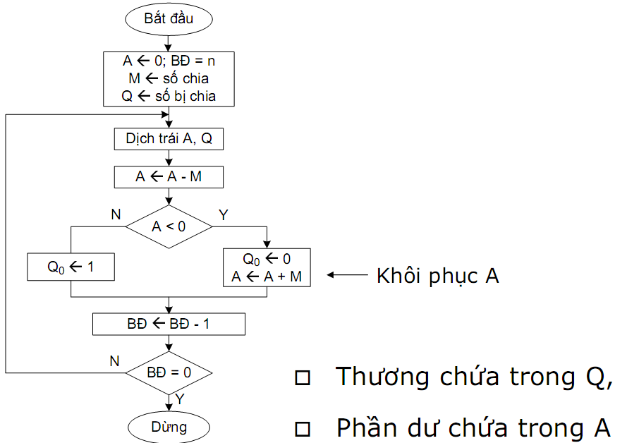
CHIA SỐ NGUYÊN KHÔNG DẤU

Slide 48
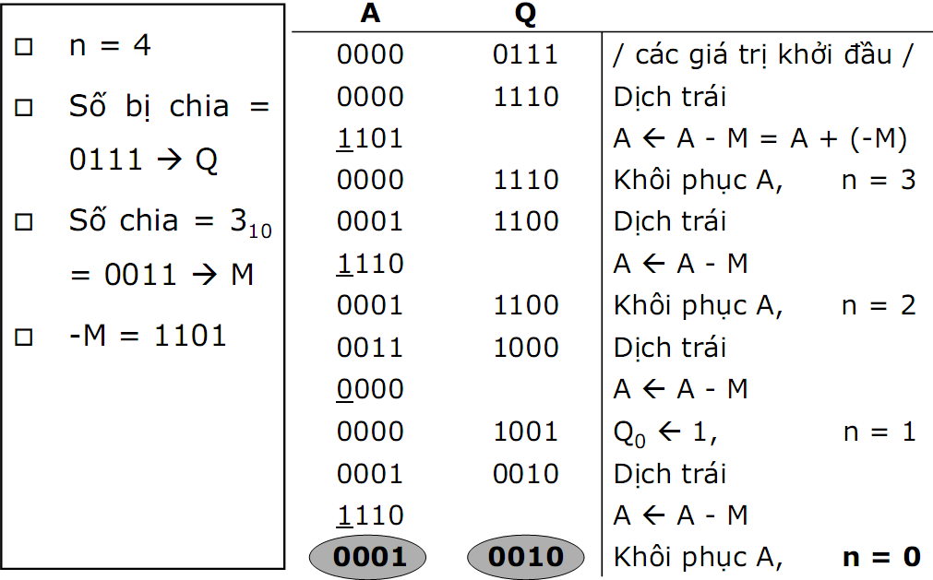
7 : 3 = 2 DƯ 1

Slide 49
CHIA SỐ NGUYÊN CÓ DẤU
Sử dụng thuật giải chia số nguyên không dấu sau khi đã đổi sang số dương.
Hiệu chỉnh dấu:
  (+) : (+) → không hiệu chỉnh
  (+) : (-) → đảo dấu thương
  (-) : (+) → đảo dấu thương và phần dư
  (-) : (-) → đảo dấu phần dư

Slide 50
SỐ DẤU CHẤM ĐỘNG
Floating Point Number: biểu diễn cho số thực.
Một số X được biểu diễn theo kiểu số dấu chấm động như sau:
X = M * R^{E}
M: phần định trị (Mantissa)
R: cơ số (Radix)
E: phần mũ (Exponent)

Slide 51
CHUẨN IEEE 754/85
Cơ số R = 2
Các dạng:
Dạng 32 bit
Dạng 44 bit
Dạng 64 bit
Dạng 80 bit

Slide 52
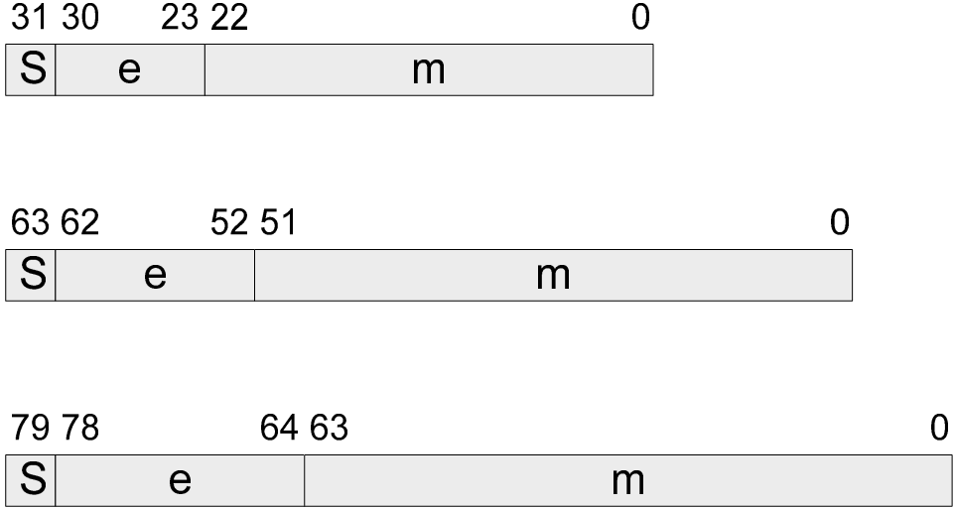
CÁC DẠNG BIỂU DIỄN CHÍNH

Slide 53
DẠNG 32 BIT
S là bit dấu:
S = 0 → Số dương
S = 1 → Số âm
e (8 bit) là mã excess-127 (28-1-1)của phần mũ E:
e = E + 127 => E = e – 127
giá trị 127 được gọi là độ lệch (bias)
m (23 bit) là phần lẻ của phần định trị M: M = 1.m
Công thức xác định giá trị của số thực:
X = (-1)^{S}*1.m*2^{e-127}

Slide 54
DẠNG 32 BIT
1100 0001 0101 0110 0000 0000 0000 0000
S = 1 → số âm
e = 1000 0010₂ = 130 => E = 130 – 127 = 3
Vậy:
X = -1.10101100 * 23 = -1101.011 = -13.375

Slide 55
DẠNG 32 BIT
X = 83.75 = 1010011.112 = 1.01001111 x 2⁶
Ta có:
S = 0 vì đây là số dương
E = e-127=6 => e = 127+6=133₁₀ = 1000 0101₂
Vậy:
X = 0100 0010 1010 0111 1000 0000 0000 0000

Slide 56
CÁC QUY ƯỚC ĐẶC BIỆT
Các bit của e bằng 0, các bit của m bằng 0, thì X=±0
Các bit của e bằng 1, các bit của m bằng 0, thì X= ± ∞
Các bit của e bằng 1, còn m có ít nhất 1 bit bằng 1, thì không biểu diễn số nào cả

Slide 57
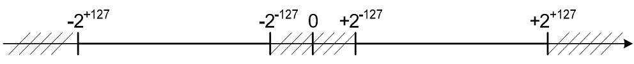
MIỀN GIÁ TRỊ BIỂU DIỄN
2⁻¹²⁷ đến 2⁺¹²⁷
10⁻³⁸ đến 10⁺³⁸

Slide 58
DẠNG 64 BIT
S là bit dấu
e (11 bit) là mã excess-1023 của phần mũ E: =>E = e – 1023
m (52 bit) là phần lẻ của phần định trị M:
Giá trị của số thực: X = (-1)^{S}*1.m*2^{e-1023}
Biểu diễn từ 10⁻³⁰⁸ đến 10⁺³⁰⁸

Slide 59
DẠNG 80 BIT
S là bit dấu
e (15 bit) là mã excess-16383 của phần mũ E: => E = e – 16383
m (64 bit) là phần lẻ của phần định trị M:
Giá trị của số thực:X = (-1)^{S}*1.m*2^{e-16383}
Biểu diễn từ 10⁻⁴⁹³² đến 10⁺⁴⁹³²

Slide 60
BIỂU DIỄN KÝ TỰ
Bộ mã ASCII (American Standard Code for Information Interchange)
Bộ mã Unicode

Slide 61
BỘ MÃ ASCII
Do ANSI (American National Standard Institute) thiết kế
Bộ mã 8 bit => có thể mã hóa được 2⁸ = 256 ký tự, có mã từ: 00₁₆ ÷ FF₁₆, trong đó:
128 ký tự chuẩn, có mã từ 00₁₆ ÷ 7F₁₆
128 ký tự mở rộng, có mã từ 80₁₆ ÷ FF₁₆

Slide 62
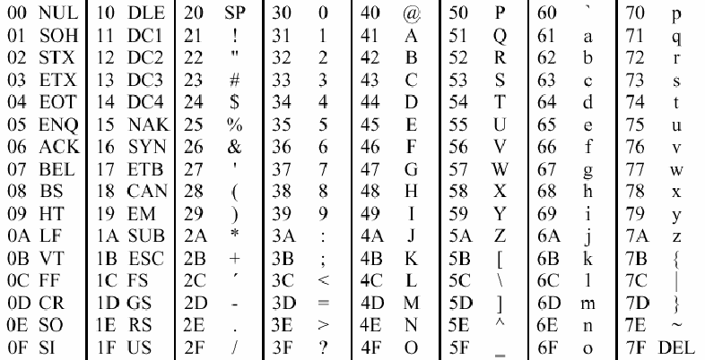
BỘ MÃ ASCII

Slide 63
BỘ MÃ UNICODE
Do các hãng máy tính hàng đầu thiết kế
Bộ mã 16-bit
Bộ mã đa ngôn ngữ
Có hỗ trợ các ký tự tiếng Việt

Slide 64
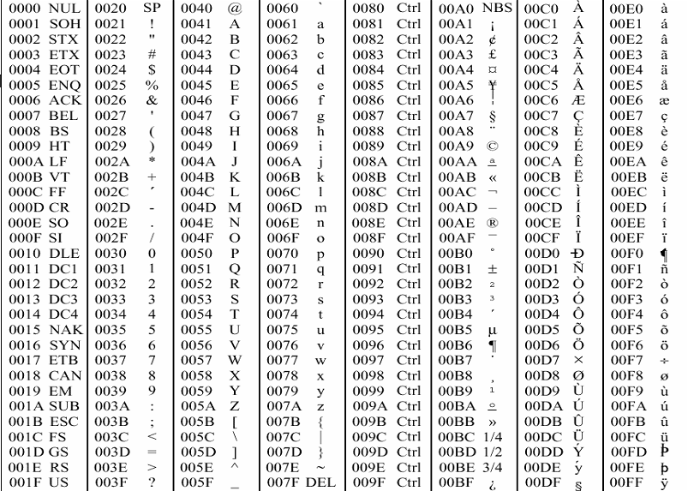
BỘ MÃ UNICODE

